Slide 1
第六章 递 归
6.1 递归(Recurve)的概念
6.2 基本递归过程
6.3 递归过程的实现
－－堆栈与递归

Slide 2
递归是计算机科学和数学中的一个非常重要的问题求解工具。
程序设计语言用递归来定义语言的语法；
数据结构用它来解决线性表、树结构以及图结构的搜索与排序问题；
组合数学中的大量排列组合问题都会涉及到递归。
无论在理论还是在实际应用方面，递归都是算法研究、运筹学、决策论和图论等领域的重要内容。

Slide 3
什么是递归
x^{n}=x*x*…*x*x （n个x连乘）
x^{n+1}=x^{n} * x
S(n)=1+2+3+…+(n-1)+n
S(n+1)=S(n)+(n+1)
优点：直观、有效

Slide 4
定义：如果一个对象部分地包含它自己，或者利用自己定义自己的方式来定义或描述，则称这个对象是递归的；如果一个过程直接或间接地调用自己，则称这个过程是一个递归过程。
直接调用自身的递归过程称为直接递归。调用另一个过程并最终导致调用原过程的递归过程称为间接递归
组成：递归调用、递归终止条件

Slide 5


Slide 6
从方法论意义上说，递归方法是一种从简单到复杂、从低级到高级的可连续操作的解决问题的方法。
在人们的思维过程中，普遍存在着递归现象和递归机制。
对于某些问题，只能用递归方法来处理；对于某些问题，用递归方法处理比其他方法更有效。

Slide 7
递归求解的过程：
对于一个比较复杂的问题，如果能够把它分解为若干个相对简单的、而且解法相同或类似的子问题，那么当这些子问题获得解决时，原问题就获得解决－－分治策略。
子问题无需分解就可以直接解决时，停止分解，直接求解该子问题－－递归结束条件。

Slide 8
以下三种情况适于用递归求解问题：
问题的定义是递归的
问题所涉及的数据结构是递归的；
问题的解法满足递归的性质。

Slide 9
1、问题的定义是递归的
阶乘函数、幂函数和斐波那契数列。
[例]阶乘函数的定义

Slide 10
求解阶乘函数的递归过程
long Factorial(long n)
{
if (n==0)
return 1; //递归终止条件
else
return n * Factorial(n-1);
} //递归调用过程

Slide 11
斐波那契数列
假定一对大兔子每一个月可以生一对小兔子，而小兔子出生后两个月就有生殖能力．问从一对大兔子开始，一年后能繁殖成多少对兔子？
计算斐波那契数列的函数Fib(n)的定义

Slide 12
算法FIB(n)
/*求解第n个斐波纳契数*/
FIB1[递归过程]
IF(n = 0 OR n = 1)
THEN RETURN(n). /*递归出口*/
ELSE /*递归调用*/
RETURN (FIB(n-1) + FIB(n-2)) ▐

Slide 13
2、问题所涉及的数据结构是递归的
[例] 单链表
head=NULL
头指针为head的单链表的递归定义：
（1）head指向一个空结点的数据结构是一个单链表；
（2）head指向一个非空结点，该结点的指针域指向一个单链表，这样的数据结构是一个单链表。
head
36
…
∧
45
72

Slide 14
在头指针为p的单链表中搜索data值为item的结点
template <class T>
void Search（Node <T> *p，T item）
{
if（p = = NULL）
{ cout <<“Can not find the item .” ；return ；}
if （p->data = = item）
Dealwith（p）；// 对该节点进行处理
else
Search（p->next，item）；
}

Slide 15
二叉树：二叉树是数据元素的有穷集合，它或者为空集（空二叉
树），或者由一个根元素和其下的两棵互不相交的二叉树（左子树和右子树）构成。

Slide 16
3、问题的解法满足递归的性质
例如，汉诺塔(Tower of Hanoi)问题
问题的提出：在19世纪末，布拉玛神庙(Temple of Bramah)里的传教士玩着一种游戏，据说他们的游戏装置是由一块铜板上有三根金刚石针，针上放有64个直径大小不等的金盘组成的。游戏的目标是把左面针上的金盘移动到右面的针上，移动过程中一次只能移动一个盘子，不允许大盘放在小盘上面，只能借助于中间的针。他们认为这种游戏的结束就意味着世界末日的到来。欧洲人把这种游戏叫做汉诺塔(Tower of Hanoi)游戏。

Slide 17
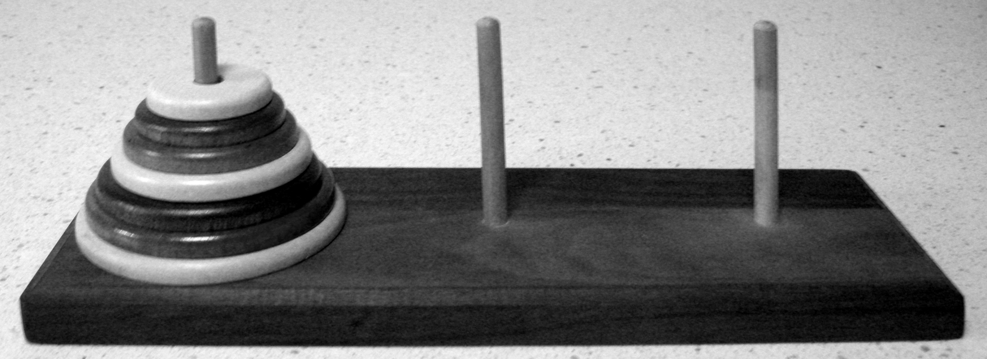

Slide 18
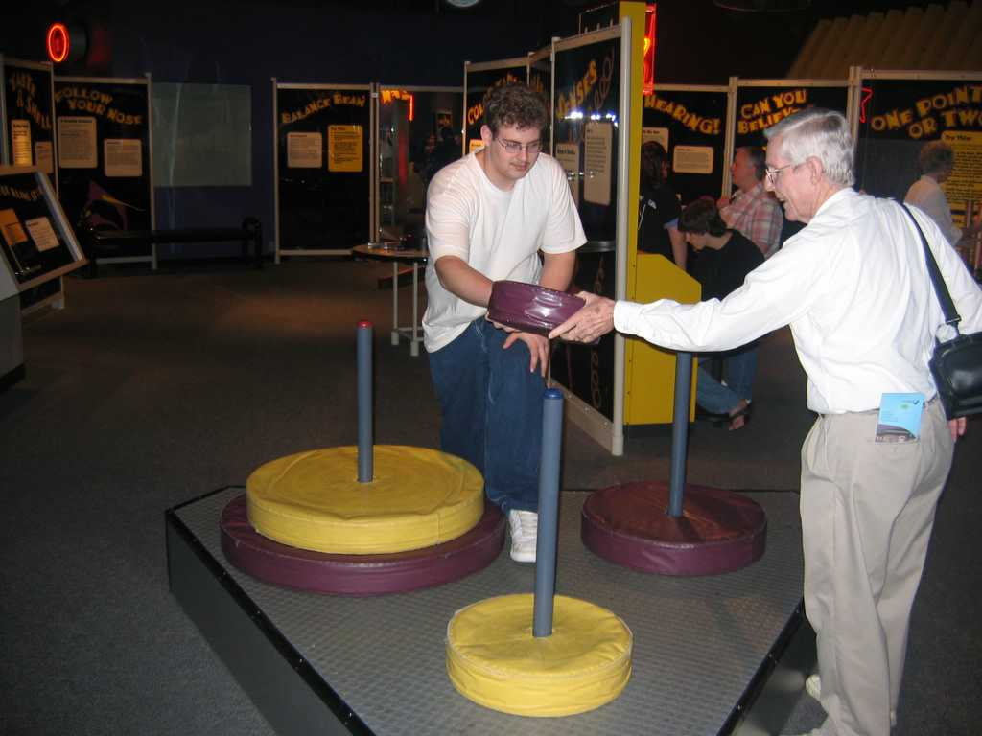

Slide 19
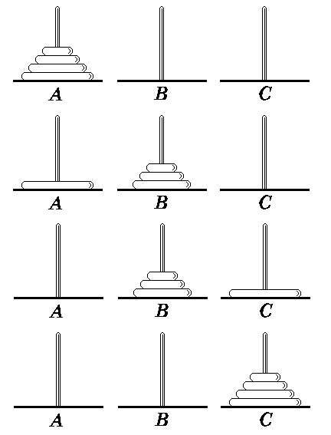
把n个盘子从上到下编号1……n,要把n个盘子从A塔移动到C塔,首先借用B塔作为存放盘子的临时塔，把上面的n-1个盘子移动到B;

Slide 20
把第n个盘子移动到C

Slide 21
把第n-1个盘子移动到C:
可以把A作为临时塔，把第n-1盘子上面的n-2个盘子从B移动到A，把第n-1个盘子移动到C。这样n-2个盘子又回到了A上了。
以此类推，下面n-2个盘子的移动仿佛是在重复第1、2步操作，这个问题变成了典型的递归问题。

Slide 22
算法 HR（n，i，j，k）
// 把原柱i上的n个圆盘移到目标柱k上，圆柱j是中间柱
HR1[递归出口]
IF n = 1 THEN (MOVE(i,k).RETURN).
HR2[递归调用]
HR（n-1，i，k，j） ．
MOVE（i，k） ．
HR（n-1，j，i，k） ▌

Slide 23
基本递归过程
递归过程在实现时，发生递归调用：分为内部调用和外部调用。
调用方式不同，返回的方式也不相同。
递归调用正确进行：调用时参数传递正确
过程结束正确返回：返回地址正确

Slide 24
在高级语言（编译程序）中，是利用“递归工作栈”来实现递归调用的。
f(n) f(n-1) f(n-2) f(1) f(0)
调用时执行入栈操作保存现场，返回时执行出栈操作恢复现场
调用
调用点
P_{n}
P_{n-1}
P_{n-2}
P₁
1
…
返回

Slide 25
层层向下递归，退出时的次序正好相反：
递归次序
n! (n-1)! (n-2)! 1! 0!=1
返回次序
工作记录：
返回地址
参 数 （函数名、引用参数与数组参数等）
局部变量

Slide 26
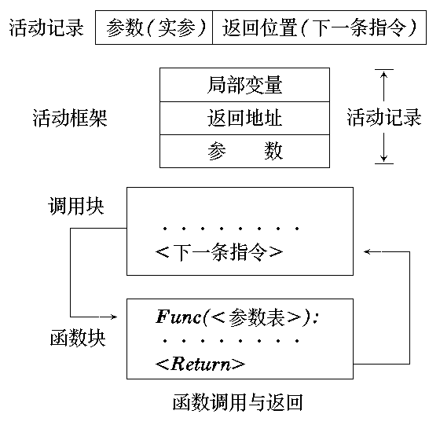
函数递归时的活动记录

Slide 27
void main ( ) {
int Result;
Result = Factorial (4);
RetLoc1
}
long Factorial ( long n ) {
if ( n == 0 )
return 1;
else
return n * Factorial (n-1);
RetLoc2
}

Slide 28
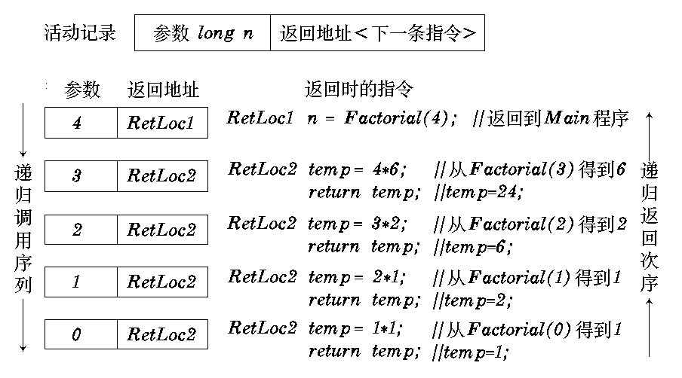
long Factorial ( long n ) {
if ( n == 0 )
return 1;
else
return n * Factorial (n-1); }
计算Factorial时活动记录的内容

Slide 29
递归过程的实现：堆栈与递归
栈:递归算法转化为非递归算法
CREATS ( S )：建立一个堆栈 S;
S ⇐ x : 元素 x 进栈；
x ⇐ S : 元素 x 出栈；
StackEmpty(S): 若 S 为空，返回1.
最后一次发生的递归过程必须最先完成。

Slide 30
算法 HR（n，i，j，k）
// 把原柱i上的n个圆盘移到目标柱k上，圆柱j是中间柱
HR1[递归出口]
IF n = 1 THEN (MOVE(i,k).RETURN).
HR2[递归调用]
HR（n-1，i，k，j） ．
MOVE（i，k） ．
HR（n-1，j，i，k） ▌ Hanoi塔问题演示

Slide 31
汉诺塔问题
1. 以C柱为临时柱，从A柱将1至n-1号盘移至B柱。
2. 将A柱中剩下的第n号盘移至C柱。
3. 以A柱为临时柱，从B柱将1至n-1号盘移至C柱。
HANOI(n,A,B,C) ⇨ HANOI(n-1,A,C,B)
MOVE（A,C） ． HANOI(n-1,B,A,C)

Slide 32
递归算法 ⇨ 迭代算法
堆栈 保存四元组 (n,i,j,k)
HR（n-1，i，k，j） ．
MOVE（i，k）
HR（n-1，j，i，k）
S⇐（n-1，j，i，k）.
S⇐（1，i，j，k） ．
S⇐（n-1，i，k，j））
=> HR（1，i，j，k）
n-1，i，k，j
1 ，i，j，k
n-1，j，i，k

Slide 33
Hanoi塔的迭代算法，m是原柱上圆盘的个数
算法HI（m）
HI1[建立堆栈]
CREATS（S）．
HI2[堆栈初始化]
S⇐（m，A，B，C）．
HI3[利用栈实现递归]
WHILE NOT（StackEmpty（S））DO
（（n,i,j,k） ⇐S．
IF n = 1 THEN MOVE（i,k）
ELSE（S⇐(n-1,j,i,k).
S⇐(l,i,j,k)．
S⇐(n-1,i,k,j)) ▌

Slide 34
递归法求解问题
委员会问题
给出非负整数N和K，我们来求从N个人中选出K个成员组成一个委员会的方法总数，即 C(N, K)
假设成员名分别为A、B、C、D、E和F，2人委员会：N=6,K=2

Slide 35
简化问题的第一步是将A从小组中拿出，这样只剩下B、C、D、E和F
子问题1：
列出小组中剩下的5个人组成2人委员会的所有可能的组合情况。需要注意的是：每个新的委员会都不包含缺席者A。
子问题2：
列出小组中剩下的5个人组成1人委员会的所有可能情况。每个委员会要组成2人小组还缺1人。将成员A加入其中。
C(N, K) ＝ C(N−1, K) + C(N−1, K−1)

Slide 36
递归终止条件：
如果K>N，那么就没有足够的人可以组成任何委员会。从N个人中选出K人委员会的情况数为0。即 C(N, K) = 0，K>N。
如果K＝0，则委员会中没有成员，这只有一种情况。即：C(N, 0)＝1。
如果K＝N, 则每个成员都必须在委员会中，只有选中所有人的委员会符合这种情况。即：C(N, N)＝1。

Slide 37
算法COMM(n,k)
/*求解委员会问题的递归算法*/
COMM1[递归出口]
IF k >n THEN RETURN(0).
ELSE IF(n = k OR k = 0) THEN RETURN(1).
COMM1[递归调用]
RETURN (COMM(n-1, k) + COMM(n-1, k-1)) ▐

Slide 38
递归的应用－－回溯(backtracking)
回溯的基本思想是：为了求得问题的解，先选择某一种可能情况向前探索，在探索过程中，一旦发现原来的选择是错误的，就退回一步重新选择，继续向前探索，如此反复进行，直至得到解或证明无解。
回溯法解决的问题：货船装箱、迷宫老鼠问题背包、最大完备子图和电路板排列

Slide 39
迷宫问题
小型迷宫
路口 动作 结果
1(入口) 向上走 进到 2
2 向左走 进到 3
3 向上走 进到 4
4(堵死) 回溯 退到 3
3(堵死) 回溯 退到 2
2 向上走 进到 5
5(堵死) 回溯 退到 2
2 向右走 进到 6
6 向上走 进到 7
(出口)
3
7
6
4
5
2
1

Slide 40
0/1背包问题
对承重量为 c 的背包进行装载. 从 n 个物品中选取装入背包的物品，每件物品i的重量为w_{i}，价值为p_{i} . 对于可行的背包装载，背包中物品的总重量不能超过背包的承重量，最佳装载是指所装入的物品价值最高，即 取得最大值（x_{i}为1表示装载物品i，为0表示不装载物品i）. 约束条件为 和 .

Slide 41
例：n= 3，w= ( 20 , 15 , 15 )，
p= (40 ,25 , 25 )且 c= 30.
A
0
20,40
1
B
C
1
1
0
0
20,40
35,65
D
E
F
G
1
0
0
1
0
1
0
1
H
I
J
K
L
M
N
O
35,65
30,50

Slide 42
n-皇后问题
在国际象棋中，皇后能攻击她所在行、所在列内或沿对角方向的任何一个棋子。
n-皇后问题要求在n×n棋盘上放置n个皇后，使得没有哪个皇后能攻击其他的皇后。

Slide 43
4-皇后问题
Q
X
X
X
X
X
Q
X
X
X
X
X
X
X
X
自上而下，从左到右
回溯

Slide 44
4-皇后问题
Q
X
X
X
X
X
Q
X
X
X
X

Slide 45
4-皇后问题
Q
X
X
X
X
X
X
Q
X
X
X
X
X
X

Slide 46
4-皇后问题
Q
X
X
X
X
X
Q
X
X
X
X

Slide 47
4-皇后问题
Q
X
X
X
X
X
X
X
Q
X
X
X
X
X
X

Slide 48
4-皇后问题
Q
X
X
X
X
X
X
Q
X
X
X
……

Slide 49
4-皇后问题
Q
Q
Q
Q

Slide 50
如何使用递归？
已知第i个皇后成功放置在第i行的某列
在第i+1行放置第i+1皇后（递归）
i+1>n，算法结束（算法结束）
不存在成功的摆放位置（递归出口、回溯到i）
n-皇后问题的解决方案表示为一个n元组
queenInRow=(x₁, … , x_{n})
第i 行的x_{i}列放置皇后(1 ≤x_{i} ≤n).
Notes:
<2011-10-21 第11次，05周-02次>

Slide 51

算法NQUEENS(n,k, queenInRow)
FOR i = 1 TO n DO (
PLACE(k,i, queenInRow. canPlace).
/*k行i列是否可放*/
IF canPlace = true THEN /*能放置*/
( queenInRow[k]←i.
IF k= n THEN PRINT(queenInRow).
/*找到一个解，打印，程序结束*/
ELSE
NQUEENS(n,k+1, queenInRow).
/*考虑下一个皇后*/) )▐
/*此算法使用递归算法求出在一个n×n的棋盘上放置n个皇后，使其不能互相攻击的所有可能位置 ,参数k指定放入第k行的皇后*/

Slide 52
算法NQUEENS(n,k, queenInRow)
FOR i = 1 TO n DO (
PLACE(k,i, queenInRow. canPlace).
/*k行i列是否可放*/
IF canPlace = true THEN /*能放置*/
( queenInRow[k]←i.
IF k= n THEN PRINT(queenInRow).
/*找到一个解，打印，程序结束*/
ELSE
NQUEENS(n,k+1, queenInRow).
/*考虑下一个皇后*/) )▐

Slide 53
PLACE(i,j, queenInRow. canPlace)
i行j列是否可放? //1..i-1行已经放置完
同一列没有放置：
queenInRow[1..i-1] ≠j
对角线没有放置：
(i,j) (k,l) k<i
i-j=k-l
i+j=k+l
j-l ＝ i-k 或 j-l ＝ k-i
| j−l | ＝ | i−k |
i-3,j-3
 | i-2,j-2
 |  | i-1,j-1
 |  |  | i,j
 |  |  | i-3,j+3
 |  | i-2,j+2
 | i-1,j+1
i,j

Slide 54
算法PLACE( k, i , queenInRow. result)
PLACE1 [初始化]
j←1. result←true.
PLACE2 [判定能否放置]
WHILE j < k DO(
IF queenInRow (j) = i /*列i已经放置*/
OR ABS(queenInRow [j]−i) = ABS(j−k)
/*对角线上已放置*/
THEN (result←false. RETURN )
j←j+1.)▐
/*如果能放在第k行第i列则返回true；否则返回false，结果保存在result中 */

Slide 55
递归方法虽然在解决某些问题时是最直观、最方便的方法，但却不是一种高效的方法，主要原因在于递归方法过于频繁的函数调用和参数传递。
在这种情况下，若采用循环或递归算法的非递归实现，将会大大提高算法的执行效率。

Slide 56
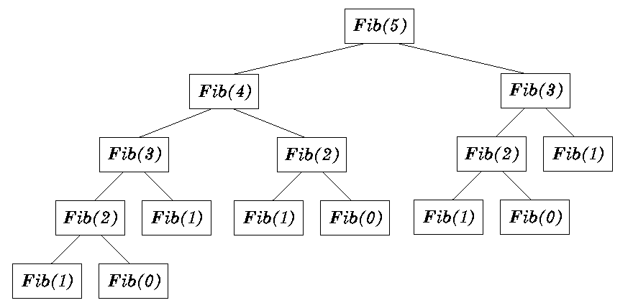
斐波那契数列的递归调用树
调用次数
SumCall(k) = SumCall(k-1)+SumCall(k-2)+1

Slide 57
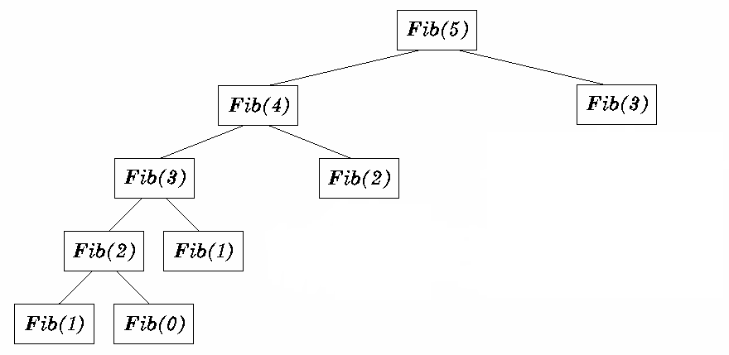
F(n)+F(n+1)=F(n+2)

Slide 58
算法 CALFIB(n.f)
/*此算法使用非递归方法求解斐波那契数列*/
CALFIB1[特殊情况处理]
IF n ≤ 1 THEN RETURN(n) .
CALFIB2[初始化]
f1←1 . f2←0 . f←0 .
CALFIB 3[循环求出斐波那契数]
FOR i=2 TO n DO
( f←f1+f2 .
f2←f1 .
f1←f ) ▐

Slide 59
当唯一的递归调用是函数的最后一个动作时，这种形式的递归称为尾递归(tail recursion)
采用迭代的方法消除尾递归可以显著提高函数的执行效率
算法 FCTR(n) //计算阶乘
/*此算法给出尾递归的典型情况 */
FCTR1[递归出口]
IF n = 0 THEN RETURN(1)．
FCTR2[递归调用]
IF n > 0 THEN RETURN (n * FCTR(n−1) ) ▐

Slide 60
算法 FACT(n)
/*此算法取消了尾递归*/
FACT1[初始化]
product←1 .
FACT2[循环求出阶乘函数]
FOR i=1 TO n DO
product←product *i .
RETURN (product)▐
Notes:
</2009-04-02 第08次，03周-03次>

